Slide 1
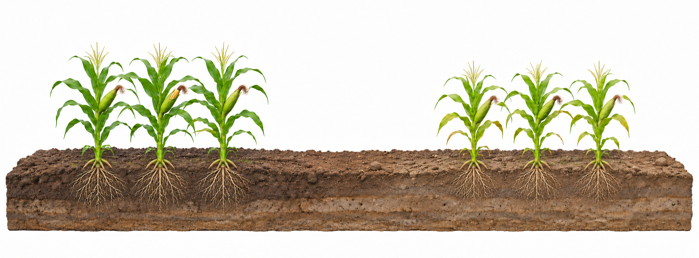
京津冀农田温室气体排放与面源径流
温室气体排放总量
温室气体排放总量
面源污染径流
面源污染径流
健康耕地
退化耕地
贫瘠与污染
Notes:
概念示意，非项目实拍或实测剖面。沿用用户确认的六株玉米、果穗、支柱根与中央空带。空带约两株玉米冠幅宽度，不表示实际米制距离。两条蓝色水带分别表示两种耕地的地表面源污染径流，不代表地下淋失。按用户确认，退化耕地排放更多，因此右侧S形方向箭头线宽6像素，左侧4像素，仅表达定性差异，不代表数值倍数。两条径流水带的垂直于中心流向的宽度均扩大为原版4倍，沿流向的长度不变；不代表污染负荷扩大。排放数值与单位尚未提供，预览隐藏占位，填值时需确认统计边界和CO2当量换算口径。植株根系与土壤为AI生成概念素材；文字、气流、水带及引线均为可编辑原生对象。区域形态参考：https://igsnrr.cas.cn/cbkx/kpyd/zgdl/cndm/202009/t20200910_5692360.html 。

